Slide 1


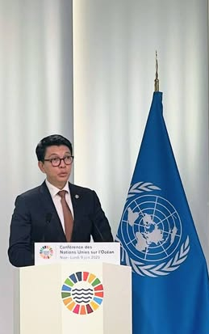
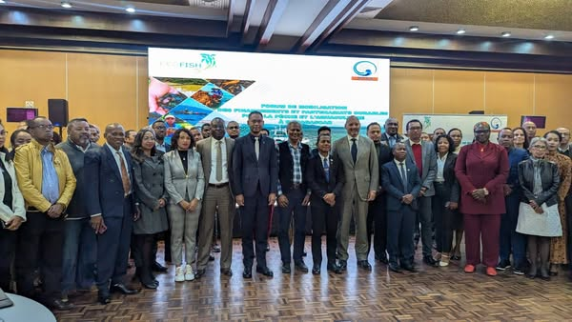
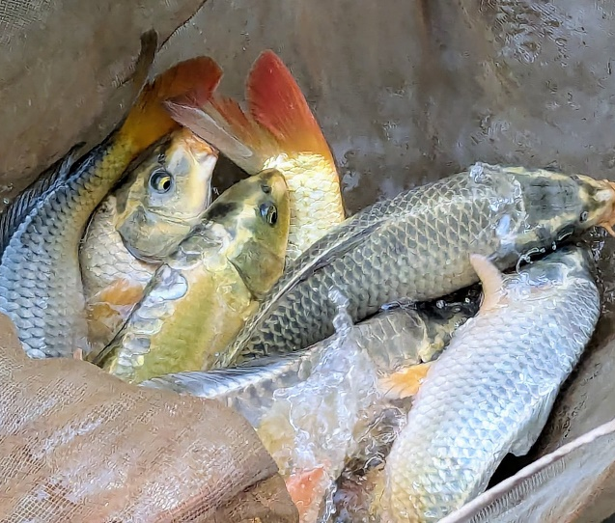
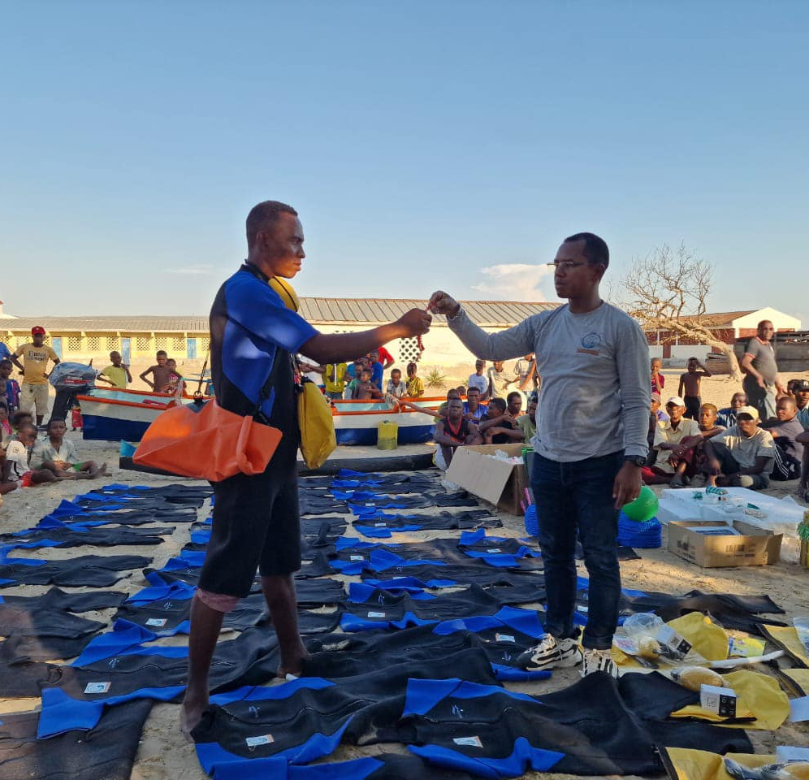
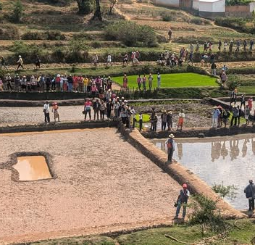
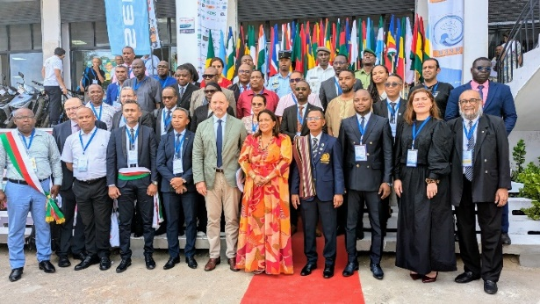
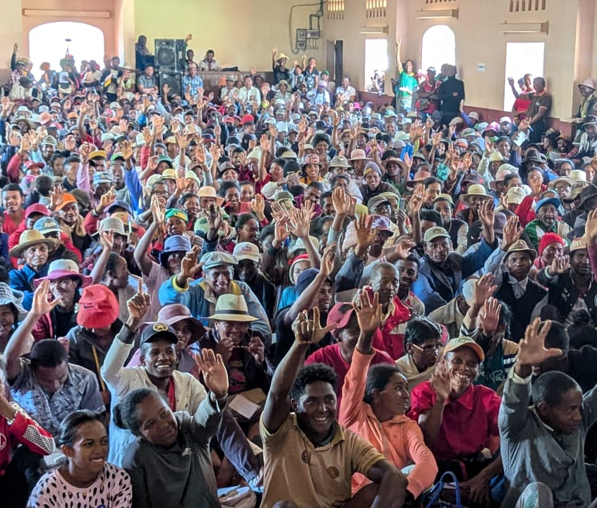
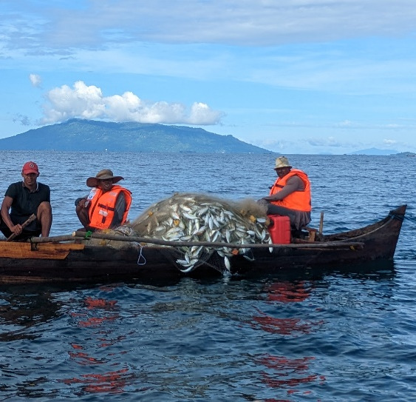
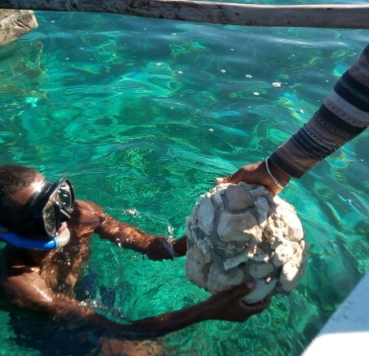
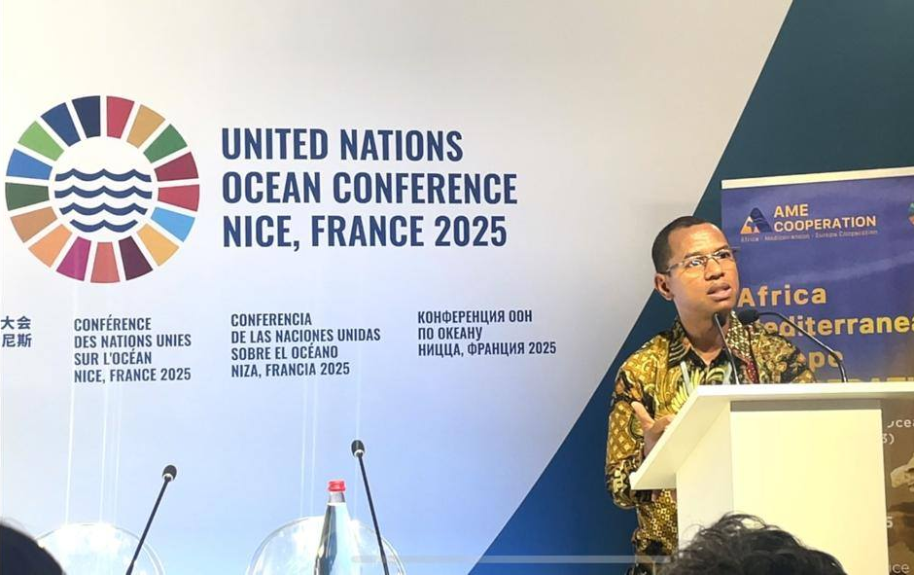
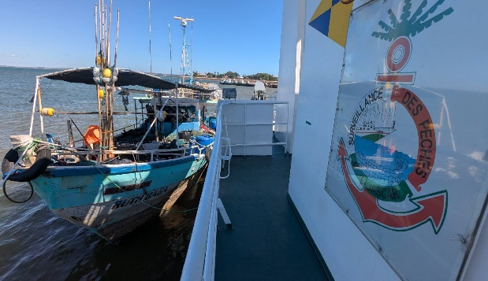
BILAN DU MPEB
1er Janvier 2024 au 15 Juin 2025
« Ensemble, on ira loin ! »

Slide 2
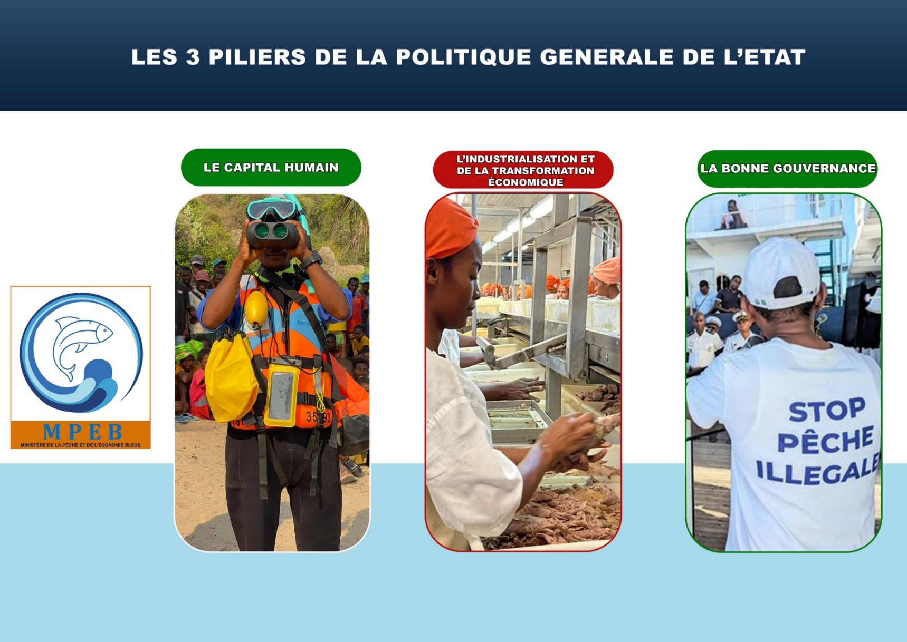
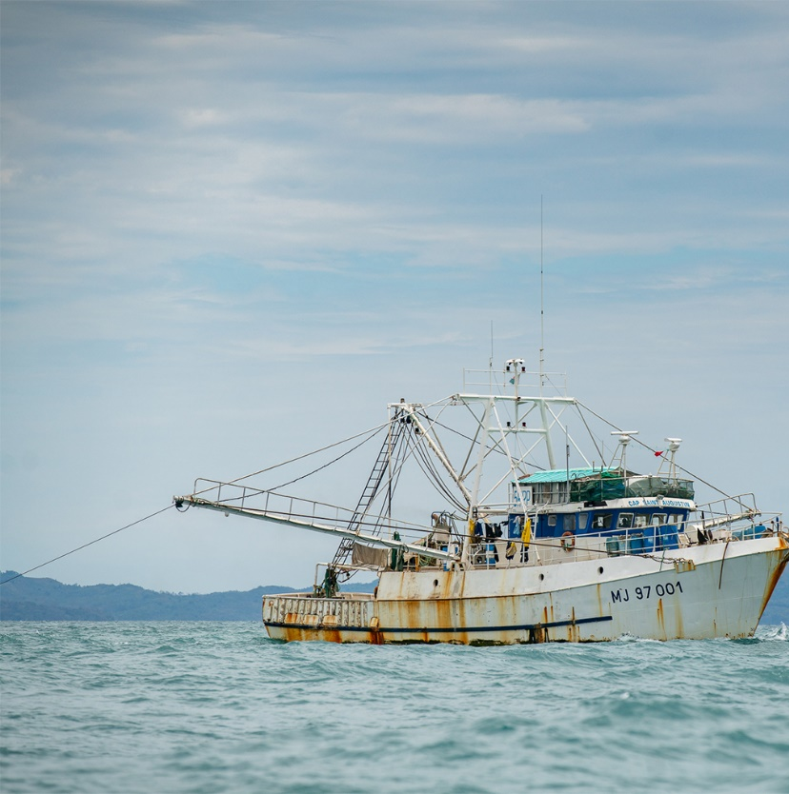
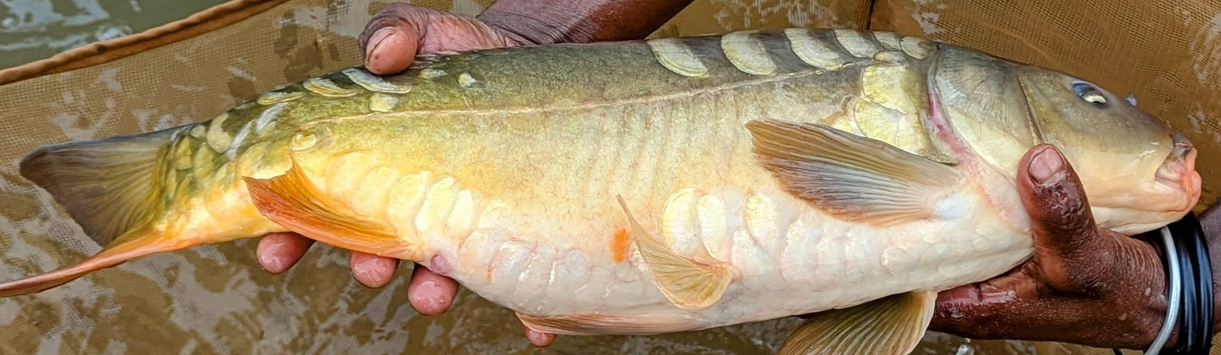
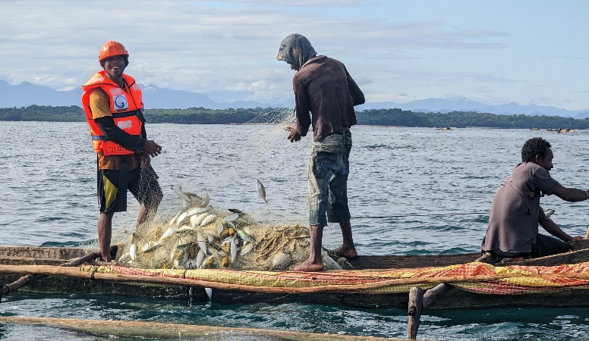
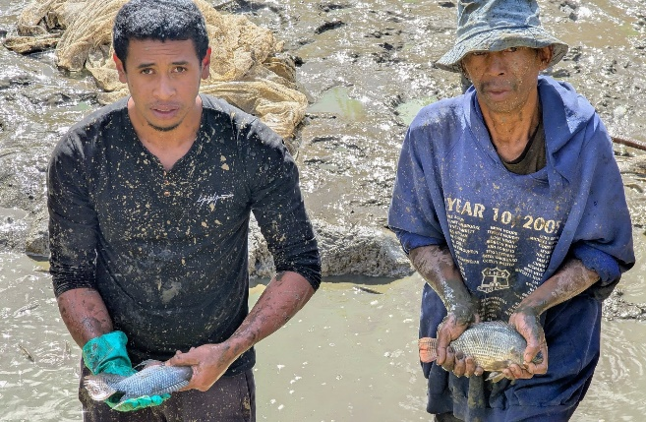

Slide 3


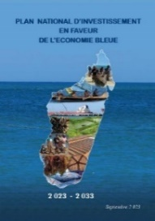



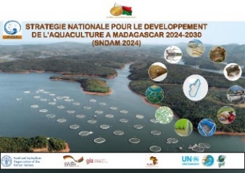
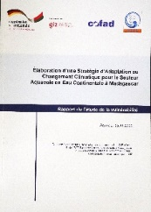



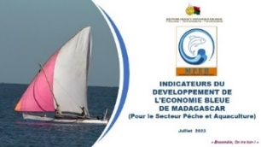


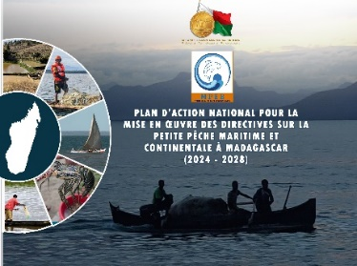
LES DOCUMENTS DE REFERENCE
1 . Stratégie d’Adaptation au changement Climatique pour le Secteur Aquacole en Eau Continentale à Madagascar, Novembre 2022
2. Indicateurs du développement de l’Economie Bleue de Madagascar (Pour le Secteur Pêche et Aquaculture) ; en juillet 2023
3. Politique Interne de Lutte Contre la Corruption (PILCC) du Ministère de la Pêche et de l’Economie Bleue, Septembre 2023
4. Stratégie Nationale de l’Economie Bleue (Madagascar), du 2023 au 2033, en Août 2023
5. Plan National d’Investissement en faveur de l’Economie Bleue (2023- 2033), en Septembre 2023
6. Alignement des politiques de développement de pêche et d'aquaculture de Madagascar sur le cadre politique et la stratégie de
réforme pour la pêche et l'aquaculture africain (Rapport Final), Juin 2023 ; avec l'appui de l'UA-BIRA, l'UE et FishGov 2 Project
7. Politique Intégrée de Gouvernance de l’Océan, Madagascar, Décembre 2023
8. Stratégie Nationale pour le Développement de l’Aquaculture à Madagascar élaborée en 2021, mise à jour en Mai 2024 (2024 – 2030)
9. Plan d’Action National pour la mise en œuvre des directives sur la petite pêche maritime et continentale à
Madagascar (2024 – 2028), Juin 2024
10. Guide d’investissement en aquaculture à Madagascar. Juin 2024
11. Plan de Développement de l’Aquaculture Continentale à Madagascar (2022 - 2027)
12.Plan de développement de l’Algoculture (2021 - 2026)
13. Plan de développement de l’Holothuriculture (2021 - 2026)
14. Plan de développement de la Crabiculture Scylla serrata (2021 - 2026)
15. Manuel de bonne pratique sur la rizipisciculture sur les hautes terres malgaches
16. Manuel de bonne pratique sur la production en étang dans la région Analamanga
17. Manuel de bonne pratique sur la production de Tilapia du Nil (Oreochromis niloticus) en étang dans la Région Atsinanana
18. Cadre stratégique et juridique de l’Aquaculture à Madagascar
19. Plan d’Action National de lutte contre la Pêche Illicite, Non déclarée et Non réglementée de Madagascar (2025-2029), Avril 2025
20. Manuel de formation sur la Pisciculture, MPEB/DA, Avril 2025

Slide 4
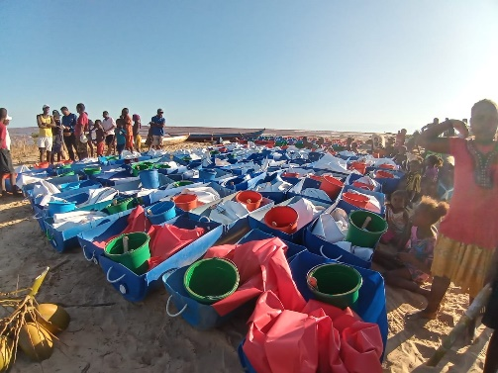
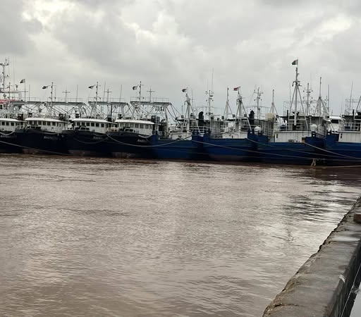

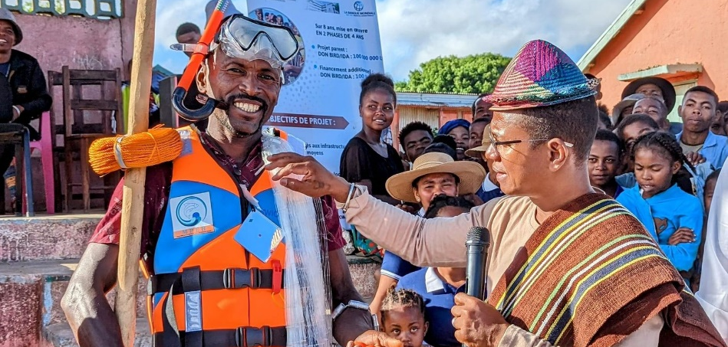
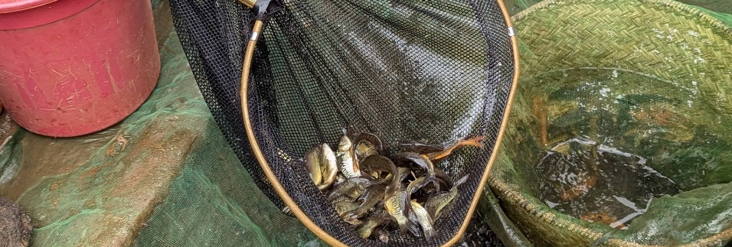
RÉALISATIONS MAJEURES – Mi Juin 2025
PECHE
17 Infrastructures de pêche fonctionnelles dont 15 Complexes de pêches et 2 unités de froid répartis dans 5 régions/8 Districts ;
7 174 kits de sécurité en mer distribués ;
2 800 personnes formées sur la pêche à la palangre; 1747 sur les techniques moderne de pêche et 931 sur les techniques de transformation des produits halieutiques ; 288 femmes des pêcheurs formées sur l’aviculture suivi de dotation de 150 poulets, de 10 mangeoires et de 10 abreuvoirs (RSE Société de pêche crevettière, zone C2)
38 169 matériels et équipements de pêche distribués ;
1 086 kits de valorisation et de transformation des produits halieutiques dotés;
18 pirogues en fibre de verre avec moteur HB de 9,9Ch; (à Boeny, Atsimo Andrefana, SOFIA, DIANA), 27 pirogues distribuées dans d’autres régions côtières
650 filets multifilaments,84 glacières distribuées;
06 Motos attribués pour les 3 Régions : Atsimo Andrefana, Androy et Anôsy (Appui du Projet Mionjo),
1 840 000 alevins répandus pour rempoissonnement (de Tilapia et de carpe);
2 400 Permis de collecte (Produits marins/1838 et d’eau douce/562) délivrés;
5,85 Milliard d’Ariary de redevance perçue sur la collecte ( M: 5,71 Milliard et ED: 139 Million d’Ariary) ;
122 Licences de pêche délivrées;
30,1 Milliard d’ Ariary de redevance perçue sur la pêche ;
Célébration de la Journée Mondiale des petits pêcheurs à Ambatondrazaka et
29 000 ménages bénéficiaires du Projet social FIA-Mora.
130 petits pêcheurs formés en technique de pêche à la palangre (à Boeny et à Atsimo Andrefana);
09 Autorisations de pêche continentales délivrées (Boeny, SOFIA, Bongolava et à Betsiboka);
1927 permis de collecte délivrés en mi Juin 2025 (Marin: 1554 et en Eau douce: 373), avec une redevance totale perçue de 1, 904 Milliard d’Ariary;
66 kits de palangre, 200 kits de filets multi-filaments, 08 sondeurs, 06 moteurs HB acquis (RSE/Sté INTERATUN);
Manuel de suivi sur le TGRH en Ecosystème Aquatique validé et opérationnel;
Rapport de mise en œuvre des mesures de gestions et de conservation de la CTOI validé en janvier 2025;
Dialogue national sur la pêche crevettière réalisé en Février 2025 à Mahajanga avec le projet BIOVEV 2030;
Participation à la 29ème session de la CTOI à la Réunion en Avril 2025;
Participation de Madagascar à la 3ème conférence Iran-Afrique en Avril 2025 ;
2 Protocoles d’accords signés ( avec Sté BLUE OCEAN en Février 2025 et Sté TANISOA en Avril 2025) pour l’exercice de la pêche commerciale de type artisanal de poisson démerseaux et autres espèces dans la ZEE Malagasy;
2 PAP pour la pêche continentale élaborés et validés (Itasy et Lac Alaotra) du 04 au 06 juin 2025;
Réunions des Comités mixtes réalisées pour la validation des réalisations RSE des Stés de Pêche crevettière et planification des activités 2025 dans les zones A,B, C1 et C2 en mai et juin 2025 et
Participation à l’atelier de validation Workshop to Strengthen Regional Blue Value Chains in Small-Scale Octopus Fisheries Towards Strengthening Gender Dimensions in Aquatic Biodiversity Conservation (3-5 juin 2025).

Slide 5
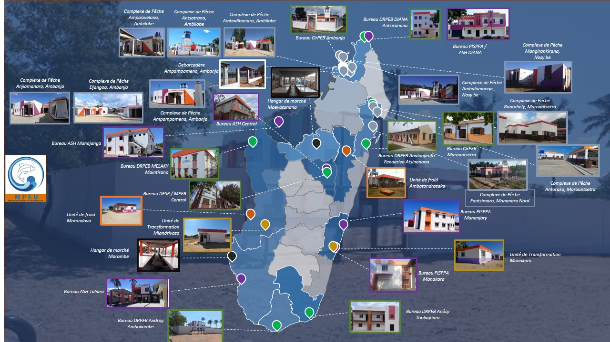
INFRASTRUCTURES DES PECHES CONSTRUITES PAR LE MPEB

Slide 6
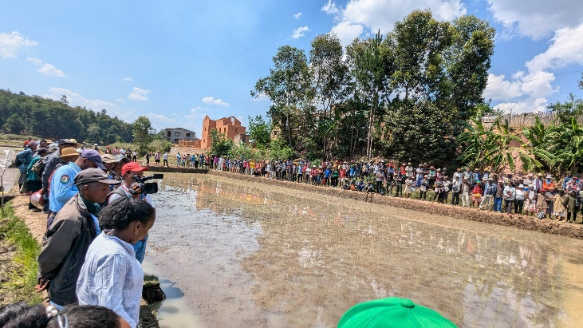
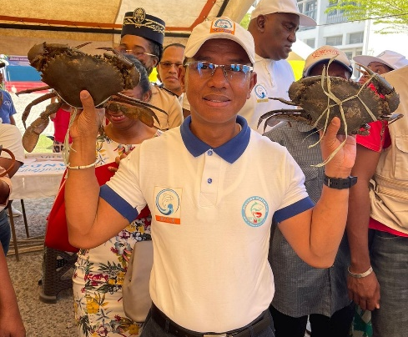
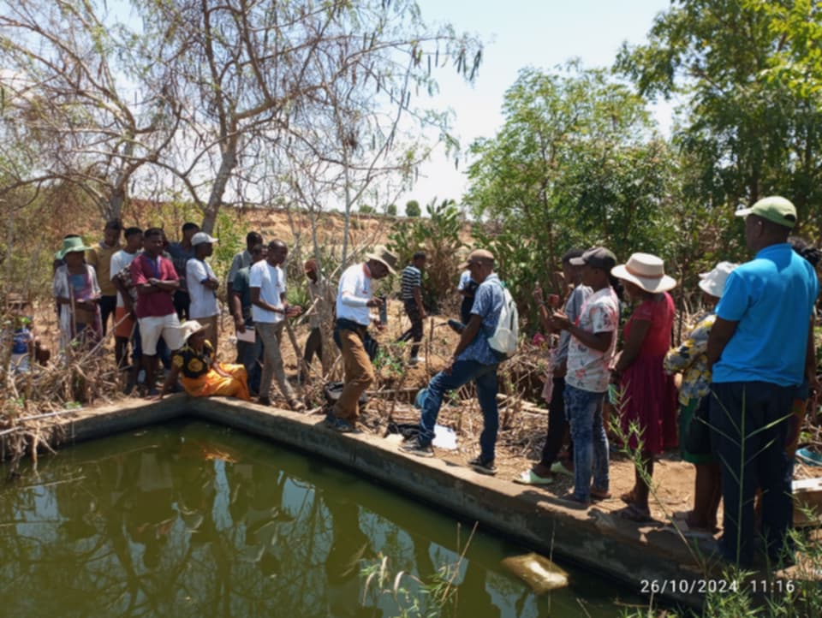
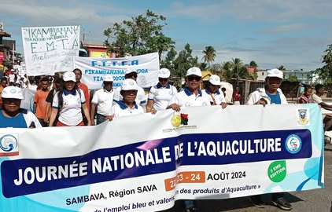
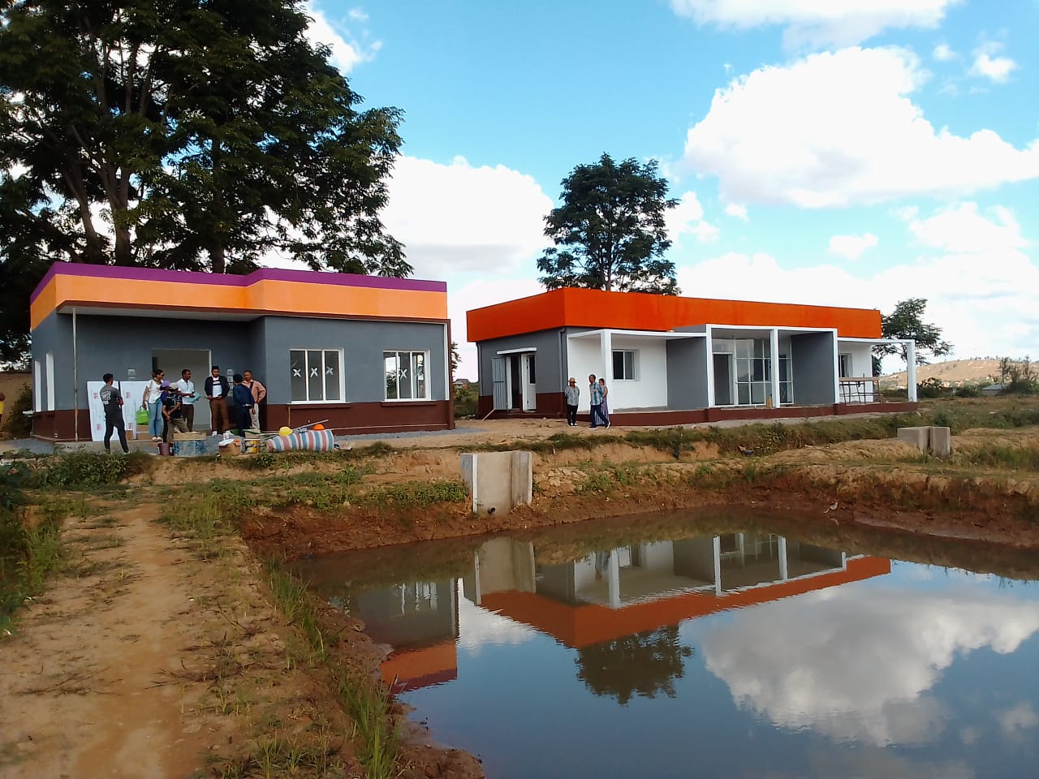
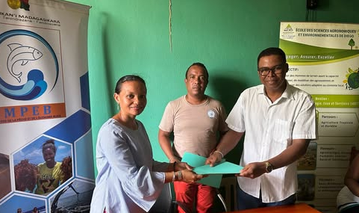
AQUACULTURE – Mi Juin 2025
789 formations professionnalisant en pisciculture et Algoculture réalisées;
5 898 Producteurs d'alevins formés;
20 932 Aquaculteurs formées et appuyées;
57 144 Intrants piscicoles distribués;
3 904 Matériels et équipements piscicoles distribués;
11 392 Bassins aquacoles opérationnels;
9 100 Pisciculteurs modernes opérationnels;
21 413 Pisciculteurs utilisant un calendrier piscicole;
34 747 609 Alevins produits;
1 Dispositif d’aquaculture urbaine mis en place;
Célébration de la Journée Nationale de l’Aquaculture/3ème édition à Sambava;
4 485 168 Alevins distribués;
3 678 Associations/groupe d'aquaculteurs formées et appuyées ;
92 Cages installées en pisciculture;
1415 étangs piscicoles installées ;
41 375 Individus formés en technique de pisciculture;
1 320 Individus formés en technique de crabiculture;
1 977 Individus formés en technique d’algoculture;
4 ZEPs construites : 03 ZEP réceptionnées : Vatomandry, Ambositra, et Manakara ; 01 en cours de finalisation : Lalangina;
Participation à la revue à mi-parcours du projet PDACM et à la validation de l’étude sur le genre dans le secteur de la pisciculture avec le projet ASAM/GIZ;
Projet d’arrêté portant réglementation de la pisciculture du poisson –chat Clarisa, destiné à la consommation humaine en cours de finalisation avec tous les acteurs concernés
Programme de recherche sur la diversification des espèces aquacoles ( Paratilapia polleni, Osphronemus goramy, Liza macrolepis et Paretroplus polyactis ) mis en œuvre dans quelques les régions pilotes ( Betsiboka, Haute Matsiatra, Atsinanana et Anôsy) avec CDA Mahajanga en Mars 2025
Renouvellement de la Convention de partenariat signée avec ESAE Antsiranana et CDA en Avril 2025.
Réalisations majeures du MPEB

Slide 7
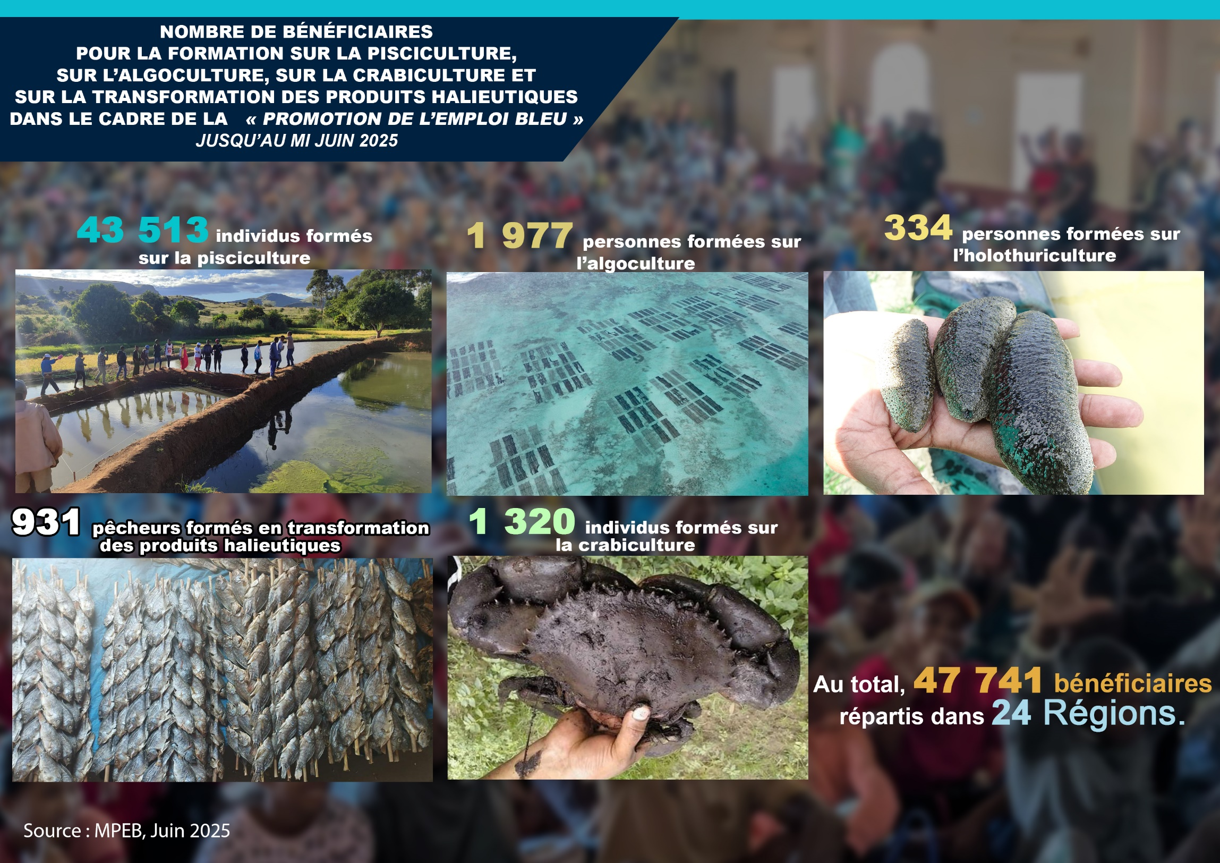

Slide 8
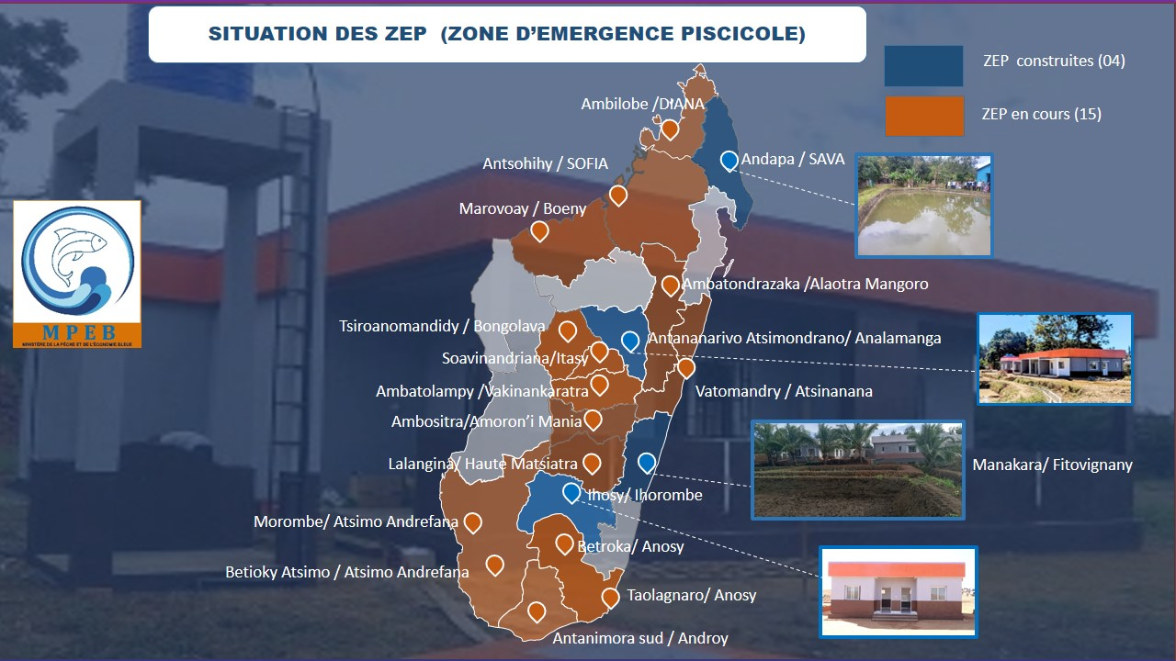

Slide 9

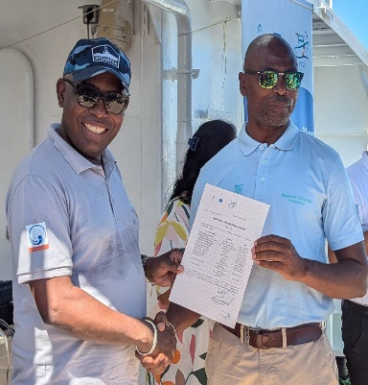
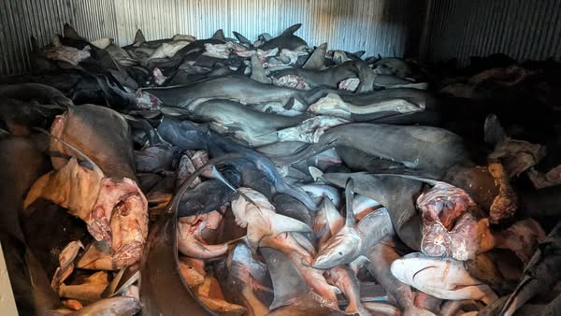
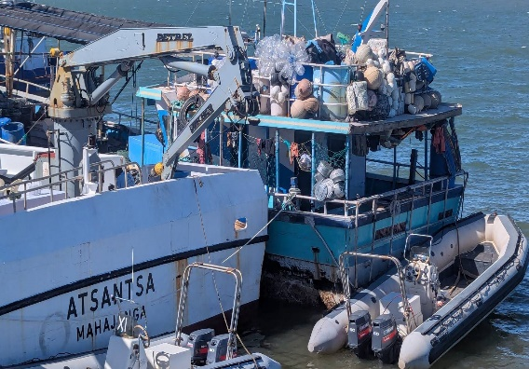
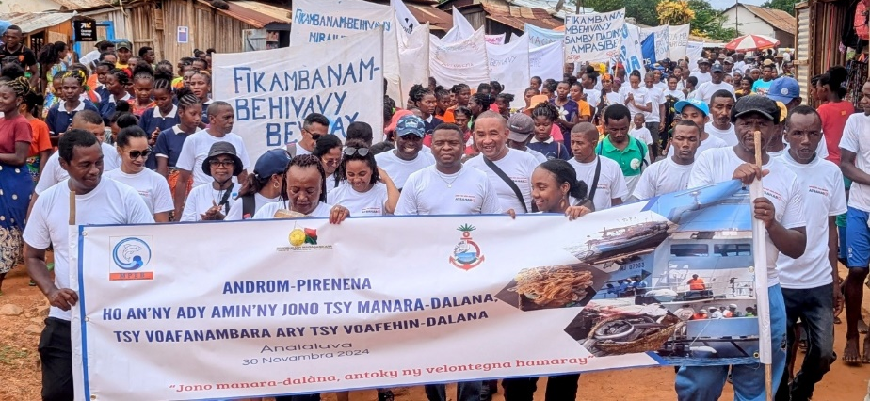
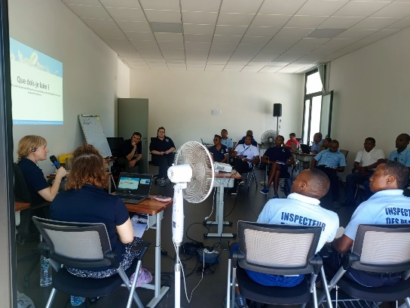
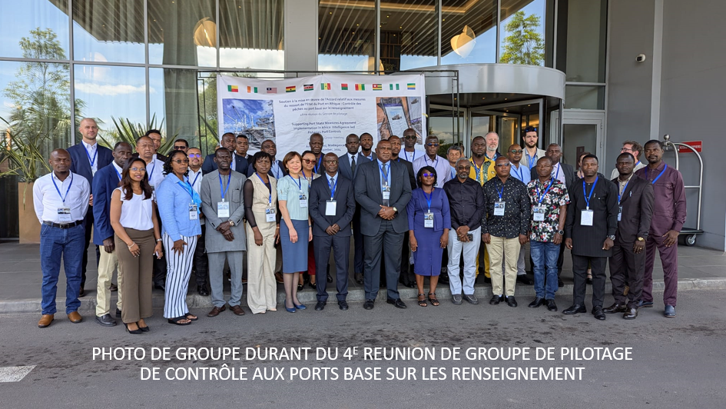
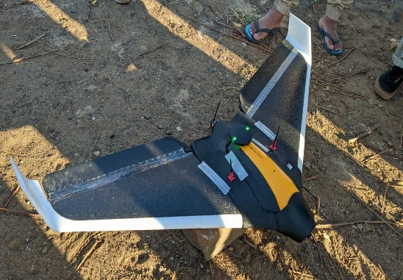
SURVEILLANCE ET CONTROLE DES PECHES – Mi Juin 2025
75 Jours de missions de patrouille en mer réalisées;
1 590 Jours de missions de patrouille terrestres réalisés;
119 Jours de missions de surveillance côtières réalisées;
802 Jours d’embarquement des observateurs effectuées ;
4 Bateaux battant pavillon étrangers (3 Srilankais et 1 Kényan) arrêtés pratiquant la pêche INN dans la ZEE Malagasy;
208 infractions constatées;
Célébration de la JNLPINN à Analalava;
Lancement du partenariat entre Madagascar et Global Fishing Watch ;
Réunion du 4e groupe de pilotage de contrôle aux ports
basés sur les renseignements, programme appui pour la mise en œuvre de l’AMREP en Afrique;
27 480 kg de produits saisis (Requin entier et séché, Poissons d’eau douce, poisson de mer, crabe vivant, gambas, crevettes, chevaquines, aileron, poulpe, concombre de mer, trépang, etc.);
17 filets non règlementaires saisis et incinérés; 3 km de filets maillants et de palangres garnis saisis (Ruth Baba 6), 6,3 km de filets maillant (bateau artisanal) et 10 sennes de plage saisis (à Mananjary);
60 navires nationaux (chalutiers crevettiers, bateaux d’appui, palangriers industriels et artisanaux, bateau de collecte national) et 24 navires étrangers (senneurs, palangriers et navires d’appuis) inspectés;
09 établissements de transformations contrôlés (à Toliara et à Sainte Marie );
Formation des Inspecteurs des pêches sur l’exploitation des outils électroniques dans le système SCS avec l’appui de l’OCCP/UK;
Participation à la 2ème session du CA du MCSCC/SADC à Johannesburg
Participation à la réunion des parties à l’ARMEP (MOP 5) en Avril 2025 à Manta/Equateur
Présentation et lancement officiel du document relatif au PAN-INN, Avril 2025
98 CCS et 41 KMD formés, formation des agents du CSP sur la surveillance aérienne (utilisation de drones pour la lutte contre la pêche INN), 20 au 23 Mai 2025, avec WWF.
Réalisations majeures du MPEB

Slide 10
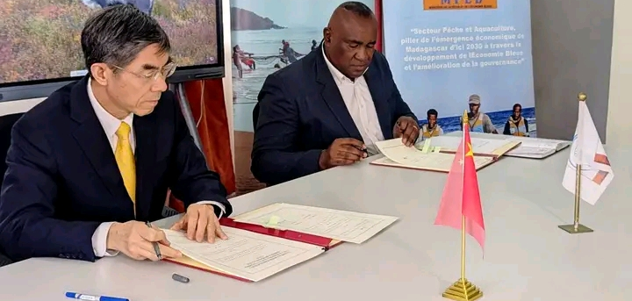
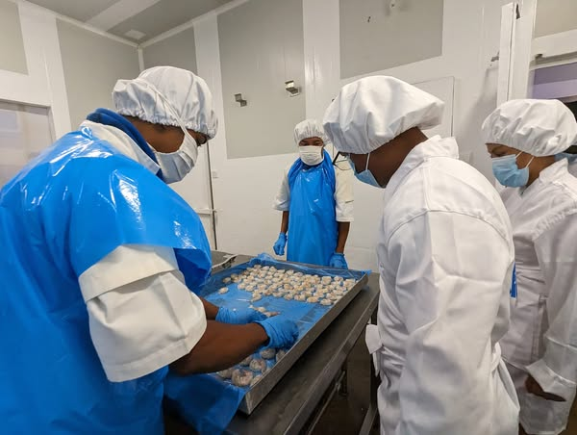
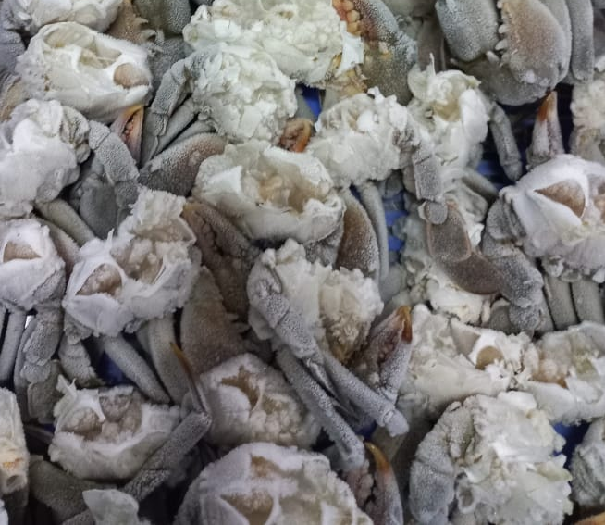
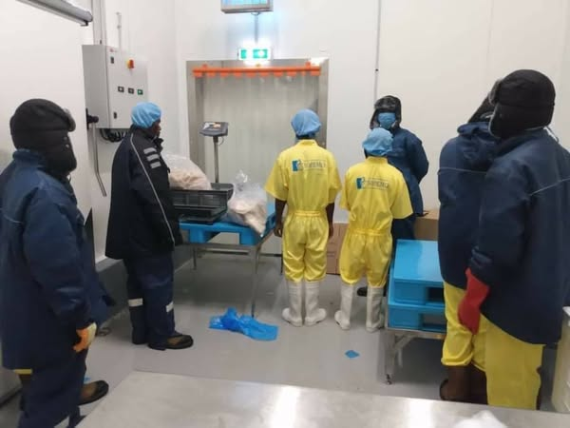
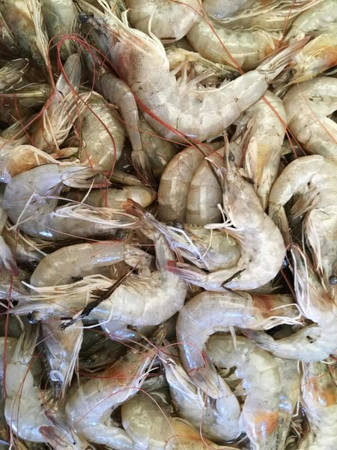
SECURITE SANITAIRE – Mi Juin 2025
708 Inspections des sites effectuées pour des contrôles de la qualité sanitaire;
04 Agréments octroyés (sanitaire et zoosanitaire);
54 Autorisations Sanitaires d’Importation (ASI) délivrées;
882 Certificats sanitaires à l’export délivrés;
8 611,58 T de produits halieutiques exportés;
260 Milliard d’Ariary de valeur totale des exportations des produits halieutiques enregistrés et
Signature du Protocole sur les exigences de la mise en quarantaine pour les poissons marins ornementaux exportées de Madagascar entre l’Administration Générale des Douanes de la Chine ( GACC) et le MPEB.
Réalisations majeures du MPEB

Slide 11
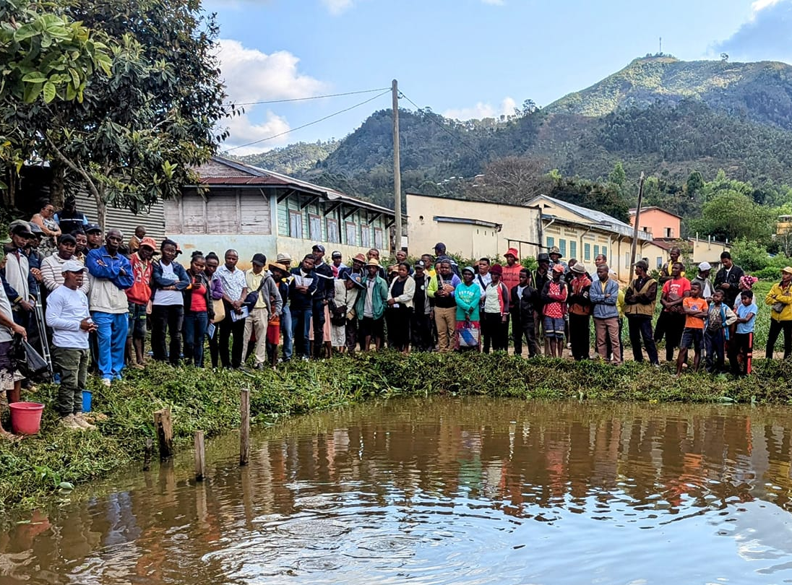
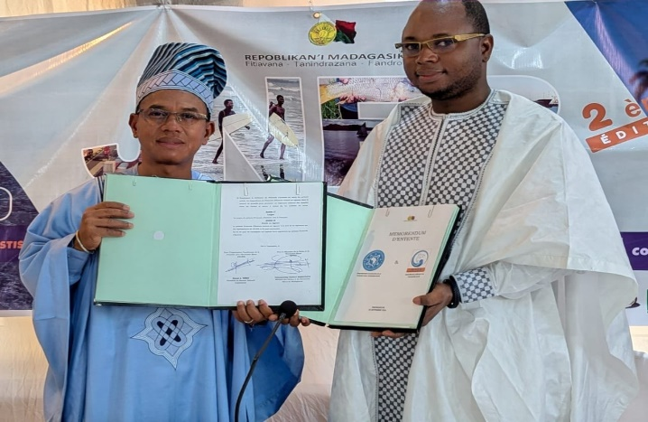
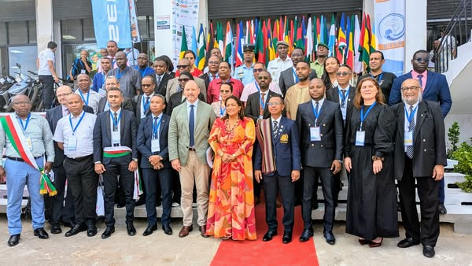
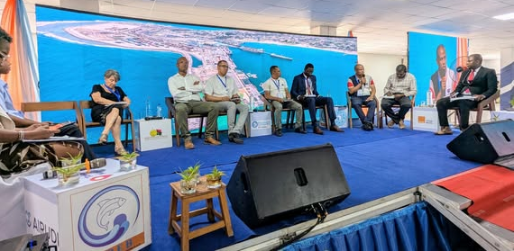



PROMOTION DE L'ECONOMIE BLEUE – Mi Juin 2025
1675 Jeunes et femmes formés dans la promotion de l’Economie Bleue;
1 Atlas maritime élaboré et diagnostic spatial établi;
111 acteurs formés en techniques commerciales et appuyés dans la commercialisation ;
Organisation et Participation à la Célébration des différentes journées internationales (JNEB-2ème édition, JMO- 3ème édition, FPH- « 4ème édition,
FOJAEB- 1ère édition);
Mise en place des mécanismes de financement et d’investissement de
l’économie bleue;
Promotion des emplois et de l’entreprenariat bleus et
Participation aux différentes rencontres nationales, régionales et internationales
du MPEB dans le cadre de la Diplomatie Bleue;
Réalisation du FOJAEB ou Forum des Jeunes Africains sur l’Economie Bleue, 2ème édition à Toliara, du 17 au 19 avril 2025;
Réalisation du Forum de mobilisation des financements et partenariats durables pour la pêche et l’aquaculture à Madagascar, du 27 au 28 Mai 2025, Hôtel Carlton Antananarivo et
Participation du MPEB à la Conférence Mondiale sur les Océans ou UNOC-3, Nice/France du 09 au 13 juin 2025.
Réalisations majeures du MPEB

Slide 12





GESTION ET RESTAURATION DES HABITATS – Mi Juin 2025
37 EIES/PREES délivrés ;
694 Ha de mangrove restaurés ;
Restauration des écosystèmes récifaux avec le projet Fishes Banking (Atsimo Andrefana) et les sociétés de pêche crevettière (Iles aux prunes/Atsinanana) ;
Reboisement des « Zetra » (Lac Alaotra/Ambatondrazaka) et
Plantation de 3000 plantules à Bongatsara/Antananarivo - Atsimondrano / Région Analamanga du 13 Février 2025.
Réalisations majeures du MPEB

Slide 13







GOUVERNANCE – Mi Juin 2025
Dispositif Anti-Corruption mis en place au niveau des 13 régions (Analamanga, Amoron’i Mania, Haute Matsiatra, Vatovavy, Fitovignany, Atsimo Atsinanana, Bongolava, Itasy, Vakinankaratra, Menabe, Alaotra Mangoro, etc) ;
Formation des Formateurs sur le MAC dans 4 régions (Haute Matsiatra, Vatovavy, Bongolava et Itasy) avec le concours du BIANCO
Rapport FiTI pour l’année 2023 adopté;
Participation à la mise à jour de la SNLCC;
Participation à la célébration de la JILCC;
19 Arrêtés, 76 Com verbales édictées;
6 missions d’information et de sensibilisation pour tout public sur les textes réglementaires dans 7 régions et
Cartographie des risques de corruption liées à l’octroi d’autorisation de pêche, de collecte et procédures des contrôles des exportations élaborée.
Réalisations majeures du MPEB

Slide 14







LES RÉGIONS ET DISTRICTS VISITÉS PAR MONSIEUR LE MINISTRE ET SON STAFF JUSQU’ À CE JOUR
24 / 24
Régions visitées
106 / 120
Districts visités
DISTRICT VISITES
Source : MPEB / Juin 2025

Slide 15



Slide 16


MAHAVELO !!!
« Ensemble, on ira loin ! »

